Slide 1
Think like a tester, act like an engineer
@timlidos

Slide 2
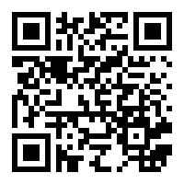
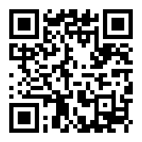
Facebook:
Telegram:

Slide 3
Think like a tester, act like an engineer
@timlidos

Slide 4
1. Make sure the product works

Slide 5
https://playground.learnqa.ru/puzzle/triangle

Slide 6
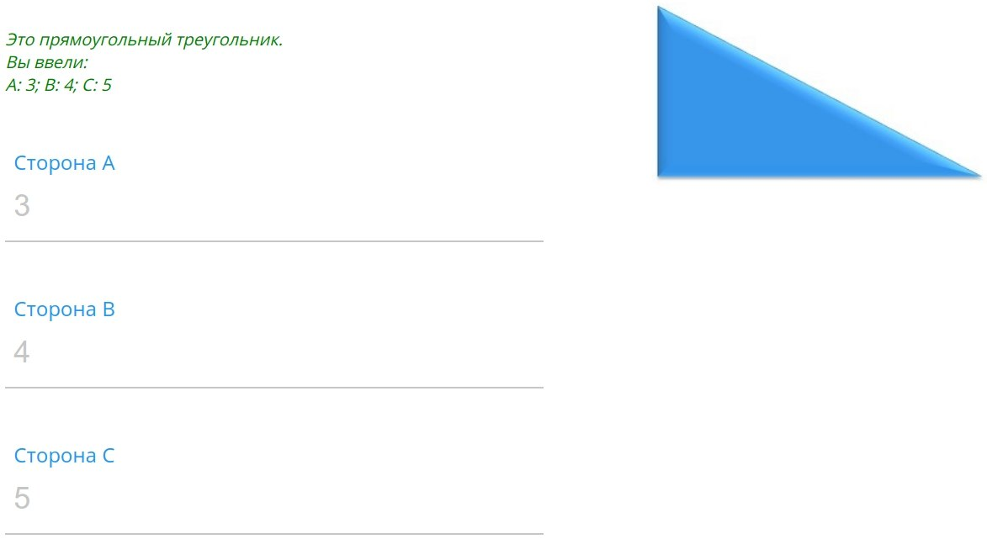
https://playground.learnqa.ru/puzzle/triangle

Slide 7
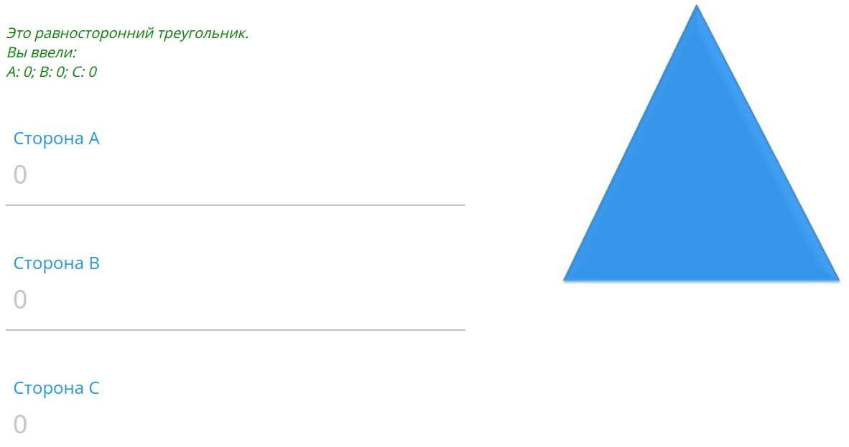
https://playground.learnqa.ru/puzzle/triangle

Slide 8
https://playground.learnqa.ru/puzzle/triangle
1. [0; 0; 0]

Slide 9
https://playground.learnqa.ru/puzzle/triangle
1. [0; 0; 0]
2. [-3; -3; -3]

Slide 10
https://playground.learnqa.ru/puzzle/triangle
1. [0; 0; 0]
2. [-3; -3; -3]
3. abcdef (any string)

Slide 11
https://playground.learnqa.ru/puzzle/triangle
1. [0; 0; 0]
2. [-3; -3; -3]
3. abcdef (any string)
4. etc.

Slide 12
1. Make sure the product works

Slide 13
1. Make sure the product works
2. Understand your customer

Slide 14
https://imbashop.com

Slide 15
https://imbashop.com
1. Registration
2. Authorization
3. Search
4. Payments
5. Delivery
6. etc.

Slide 16
https://imbashop.com
1. Registration
2. Authorization
3. Search
4. Payments
5. Delivery
6. etc.

Slide 17
https://imbashop.com
1. Registration
2. Authorization
3. Search
4. Payments
5. Delivery
6. etc.

Slide 18
https://imbashop.com
1. Registration
2. Authorization
3. Search
4. Payments
5. Delivery
6. etc.

Slide 19
https://imbashop.com
1. Registration
2. Authorization
3. Search
4. Payments
5. Delivery
6. etc.

Slide 20
https://imbashop.com
1. Registration
2. Authorization
3. Search
4. Payments
5. Delivery
6. etc.

Slide 21
https://imbashop.com
1. Registration
2. Authorization
3. Search
4. Payments
5. Delivery
6. etc.

Slide 22
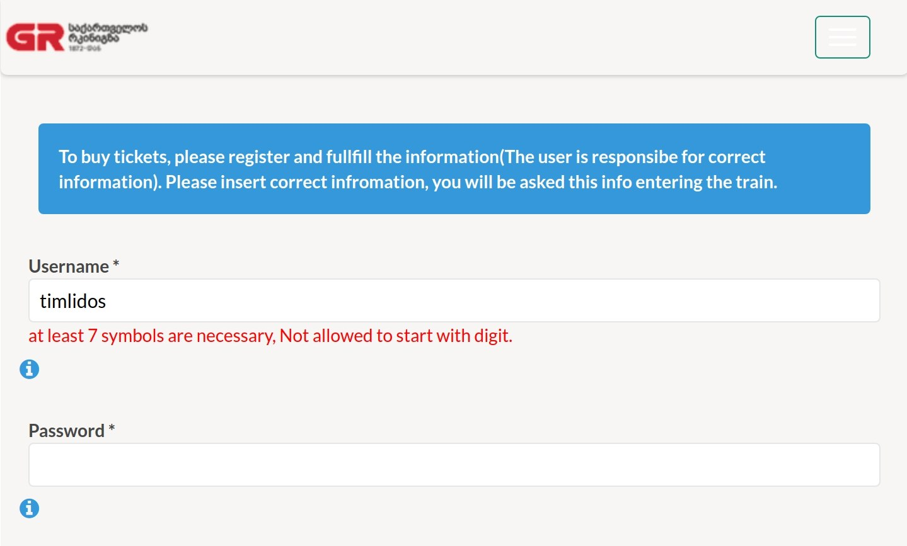

Slide 23
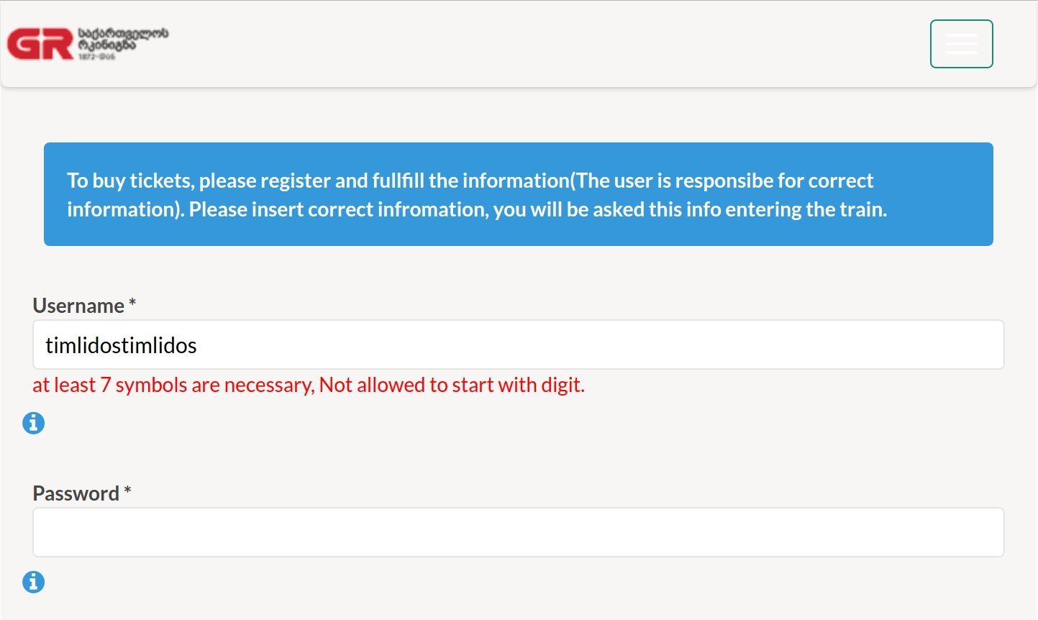

Slide 24
The customer does not buy a punch.
Customer buys a hole in the wall.

Slide 25
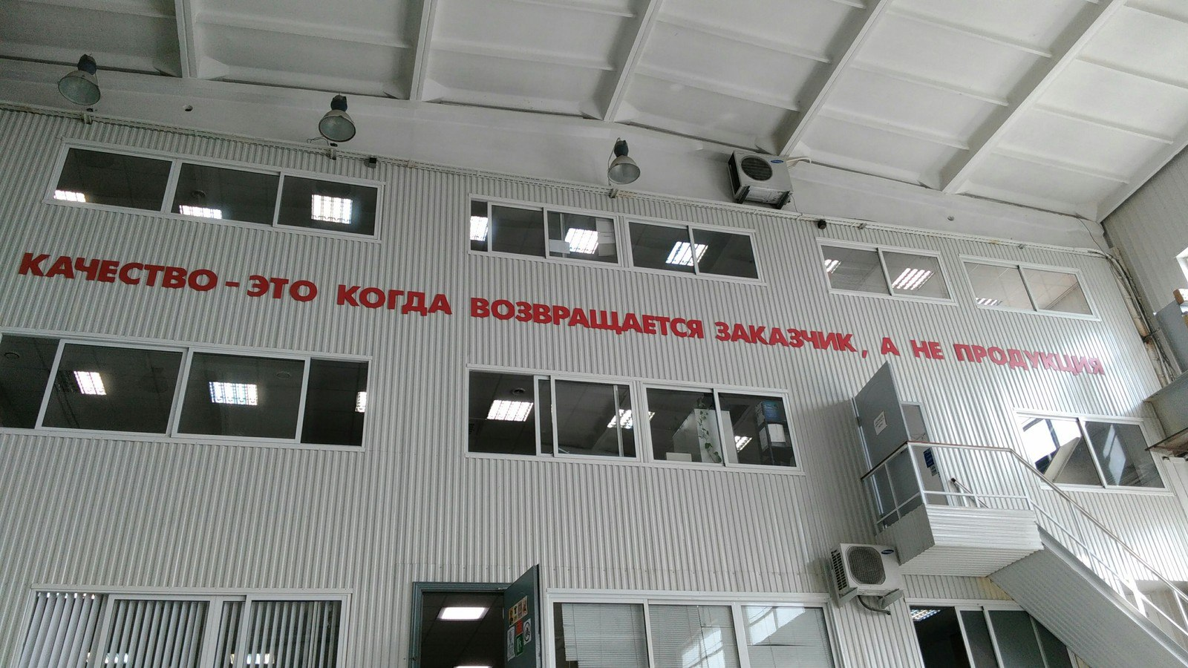

Slide 26
1. Make sure the product works
2. Understand your customer

Slide 27
1. Make sure the product works
2. Understand your customer
3. Understand your product

Slide 28
Manual testing
Selenium IDE
Selenium WebDriver
Java

Slide 29
Manual testing
Selenium IDE
Selenium WebDriver
Java

Slide 30
Manual testing
Selenium IDE
Selenium WebDriver
Java

Slide 31
Manual testing
Selenium IDE
Selenium WebDriver
Java

Slide 32
Создать программу, которая выведет на экран ближайшее к 10 из двух чисел.
Например, среди чисел 8 и 6 - ближайшее к десяти 8.

Slide 33
int a = 8; int b = 6; int ten = 10; int diffOne = ten - a; int diffTwo = ten - b; if (diffOne < diffTwo) {
System.out.println("Ближайшее число к 10: " + a);
} else {
System.out.println("Ближайшее число к 10: " + b);
}

Slide 34
int a = 8; int b = 6; int ten = 10; int diffOne = ten - a; int diffTwo = ten - b; if (diffOne < diffTwo) {
System.out.println("Ближайшее число к 10: " + a);
} else {
System.out.println("Ближайшее число к 10: " + b);
}
BUILD SUCCESSFUL
Ближайшее число к 10: 8

Slide 35
int a = 8; int b = 6; int ten = 10; int diffOne = ten - a; int diffTwo = ten - b; if (diffOne < diffTwo) {
System.out.println("Ближайшее число к 10: " + a);
} else {
System.out.println("Ближайшее число к 10: " + b);
}
BUILD SUCCESSFUL
Ближайшее число к 10: 8

Slide 36
int a = 8; int b = 6; int ten = 10; int diffOne = ten - a; // 2 int diffTwo = ten - b; // 4 if (diffOne < diffTwo) {
System.out.println("Ближайшее число к 10: " + a);
} else {
System.out.println("Ближайшее число к 10: " + b);
}
BUILD SUCCESSFUL
Ближайшее число к 10: 8

Slide 37
int a = 11; int b = 29; int ten = 10; int diffOne = ten - a; // -1 int diffTwo = ten - b; // -19 if (diffOne < diffTwo) {
System.out.println("Ближайшее число к 10: " + a);
} else {
System.out.println("Ближайшее число к 10: " + b);
}

Slide 38
int a = 11; int b = 29; int ten = 10; int diffOne = ten - a; // -1 int diffTwo = ten - b; // -19 if (diffOne < diffTwo) {
System.out.println("Ближайшее число к 10: " + a);
} else {
System.out.println("Ближайшее число к 10: " + b);
}
BUILD SUCCESSFUL
Ближайшее число к 10: 29

Slide 39
int a = 11; int b = 29; int ten = 10; int diffOne = Math.abs(ten – a); // 1 int diffTwo = Math.abs(ten – b); // 19 if (diffOne < diffTwo) {
System.out.println("Ближайшее число к 10: " + a);
} else {
System.out.println("Ближайшее число к 10: " + b);
}

Slide 40
int a = 11; int b = 29; int ten = 10; int diffOne = Math.abs(ten – a); // 1 int diffTwo = Math.abs(ten – b); // 19 if (diffOne < diffTwo) {
System.out.println("Ближайшее число к 10: " + a);
} else {
System.out.println("Ближайшее число к 10: " + b);
}
BUILD SUCCESSFUL
Ближайшее число к 10: 11

Slide 41
int a = 14; int b = 14; int ten = 10; int diffOne = Math.abs(ten – a); // 4 int diffTwo = Math.abs(ten – b); // 4 if (diffOne < diffTwo) {
System.out.println("Ближайшее число к 10: " + a);
} else {
System.out.println("Ближайшее число к 10: " + b);
}

Slide 42
int a = 14; int b = 14; int ten = 10; int diffOne = Math.abs(ten – a); // 4 int diffTwo = Math.abs(ten – b); // 4 if (diffOne < diffTwo) {
System.out.println("Ближайшее число к 10 – число а, равное: " + a);
} else {
System.out.println("Ближайшее число к 10 – число b, равное: " + b);
}

Slide 43
int a = 14; int b = 14; int ten = 10; int diffOne = Math.abs(ten – a); // 4 int diffTwo = Math.abs(ten – b); // 4 if (diffOne < diffTwo) {
System.out.println("Ближайшее число к 10 – число а, равное: " + a);
} else {
System.out.println("Ближайшее число к 10 – число b, равное: " + b);
}
BUILD SUCCESSFUL
Ближайшее число к 10 – число b, равное: 14

Slide 44
int a = 14; int b = 14; int ten = 10; int diffOne = Math.abs(ten – a); // 4 int diffTwo = Math.abs(ten – b); // 4 if (a == b) {
System.out.println(“Числа находятся на равном расстоянии от ” + ten);
} else if (diffOne < diffTwo) {
System.out.println("Ближайшее число к 10 – число а, равное: " + a);
} else {
System.out.println("Ближайшее число к 10 – число b, равное: " + b);
}

Slide 45
int a = 14; int b = 14; int ten = 10; int diffOne = Math.abs(ten – a); // 4 int diffTwo = Math.abs(ten – b); // 4 if (a == b) {
System.out.println(“Числа находятся на равном расстоянии от ” + ten);
} else if (diffOne < diffTwo) {
System.out.println("Ближайшее число к 10 – число а, равное: " + a);
} else {
System.out.println("Ближайшее число к 10 – число b, равное: " + b);
}
BUILD SUCCESSFUL
Числа находятся на равном расстоянии от 10

Slide 46
int a = 12; int b = 8; int ten = 10; int diffOne = Math.abs(ten – a); // 2 int diffTwo = Math.abs(ten – b); // 2 if (a == b) {
System.out.println(“Числа находятся на равном расстоянии от ” + ten);
} else if (diffOne < diffTwo) {
System.out.println("Ближайшее число к 10 – число а, равное: " + a);
} else {
System.out.println("Ближайшее число к 10 – число b, равное: " + b);
}

Slide 47
int a = 12; int b = 8; int ten = 10; int diffOne = Math.abs(ten – a); // 2 int diffTwo = Math.abs(ten – b); // 2 if (a == b) { // Это условие не выполнится, т.к. числа не равны
System.out.println(“Числа находятся на равном расстоянии от ” + ten);
} else if (diffOne < diffTwo) {
System.out.println("Ближайшее число к 10 – число а, равное: " + a);
} else {
System.out.println("Ближайшее число к 10 – число b, равное: " + b);
}

Slide 48
int a = 12; int b = 8; int ten = 10; int diffOne = Math.abs(ten – a); // 2 int diffTwo = Math.abs(ten – b); // 2 if (a == b) { // Это условие не выполнится, т.к. числа не равны
System.out.println(“Числа находятся на равном расстоянии от ” + ten);
} else if (diffOne < diffTwo) {
System.out.println("Ближайшее число к 10 – число а, равное: " + a);
} else {
System.out.println("Ближайшее число к 10 – число b, равное: " + b);
}
BUILD SUCCESSFUL
Ближайшее число к 10 – число b, равное: 8

Slide 49
int a = 12; int b = 8; int ten = 10; int diffOne = Math.abs(ten – a); // 2 int diffTwo = Math.abs(ten – b); // 2 if (diffOne == diffTwo) {
System.out.println(“Числа находятся на равном расстоянии от ” + ten);
} else if (diffOne < diffTwo) {
System.out.println("Ближайшее число к 10 – число а, равное: " + a);
} else {
System.out.println("Ближайшее число к 10 – число b, равное: " + b);
}

Slide 50
int a = 12; int b = 8; int ten = 10; int diffOne = Math.abs(ten – a); // 2 int diffTwo = Math.abs(ten – b); // 2 if (diffOne == diffTwo) {
System.out.println(“Числа находятся на равном расстоянии от ” + ten);
} else if (diffOne < diffTwo) {
System.out.println("Ближайшее число к 10 – число а, равное: " + a);
} else {
System.out.println("Ближайшее число к 10 – число b, равное: " + b);
}
BUILD SUCCESSFUL
Числа находятся на равном расстоянии от 10

Slide 51
int a = 2147483648;

Slide 52
int a = 2147483648; int b = -2147483649;

Slide 53
int a = 2147483648; int b = -2147483649;
Error:(3, 17) java: integer number too large: 2147483648
Error:(4, 18) java: integer number too large: -2147483649

Slide 54
BigInteger a = BigInteger.valueOf(2147483647);
BigInteger b = BigInteger.valueOf(-2147483648); int ten = 10;
BigInteger diffOne = a.subtract(BigInteger.valueOf(ten));
BigInteger diffTwo = b.subtract(BigInteger.valueOf(ten));

Slide 55
int a = 12; int b = 8; int ten = 10; int diffOne = Math.abs(ten – a); // 2 int diffTwo = Math.abs(ten – b); // 2 if (diffOne == diffTwo) {
System.out.println(“Числа находятся на равном расстоянии от ” + ten);
} else if (diffOne < diffTwo) {
System.out.println("Ближайшее число к 10 – число а, равное: " + a);
} else {
System.out.println("Ближайшее число к 10 – число b, равное: " + b);
}
BUILD SUCCESSFUL
Числа находятся на равном расстоянии от 10

Slide 56
double a = 12.0; double b = 8.0; double ten = 10.0; double diffOne = Math.abs(ten – a); // 2 double diffTwo = Math.abs(ten – b); // 2 if (diffOne == diffTwo) {
System.out.println(“Числа находятся на равном расстоянии от ” + ten);
} else if (diffOne < diffTwo) {
System.out.println("Ближайшее число к 10 – число а, равное: " + a);
} else {
System.out.println("Ближайшее число к 10 – число b, равное: " + b);
}

Slide 57
double a = 0.1; double b = 0.2; double sum = a + b;
System.out.println(“Сумма 0.1 и 0.2 равна: “ + sum);

Slide 58
double a = 0.1; double b = 0.2; double sum = a + b;
System.out.println(“Сумма 0.1 и 0.2 равна: “ + sum);
BUILD SUCCESSFUL
Сумма 0.1 и 0.2 равна: 0.30000000000000004

Slide 59
https://0.30000000000000004.com

Slide 60
2e+4
16F3 any string
1,234.567 null, Infinity, true, false etc.

Slide 61
Осознанная
Некомпетентность
Осознанная
Компетентность
Неосознанная
Некомпетентность
Неосознанная
Компетентность

Slide 62
Осознанная
Некомпетентность
Осознанная
Компетентность
Неосознанная
Некомпетентность
Неосознанная
Компетентность

Slide 63
Осознанная
Некомпетентность
Осознанная
Компетентность
Неосознанная
Некомпетентность
Неосознанная
Компетентность

Slide 64
Осознанная
Некомпетентность
Осознанная
Компетентность
Неосознанная
Некомпетентность
Неосознанная
Компетентность

Slide 65
Thanks for attention!
Contacts:
Telegram: @timlidos
Skype: john.klymenko

